Slide 1

Система работы по развитию творческого воображения у детей старшего дошкольного возраста средствами нетрадиционных техник рисования

Slide 2

Цель работы : создать педагогические условия для развития творческого воображения через использование нетрадиционных техник и приемов рисования.

Slide 3
Система работы состоит из:
организации предметно – развивающей среды;
комплекса непосредственно-образовательной деятельности;
работы с родителями.

Slide 4
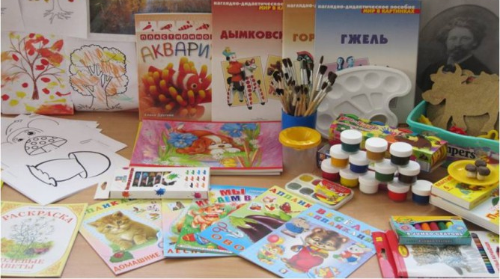
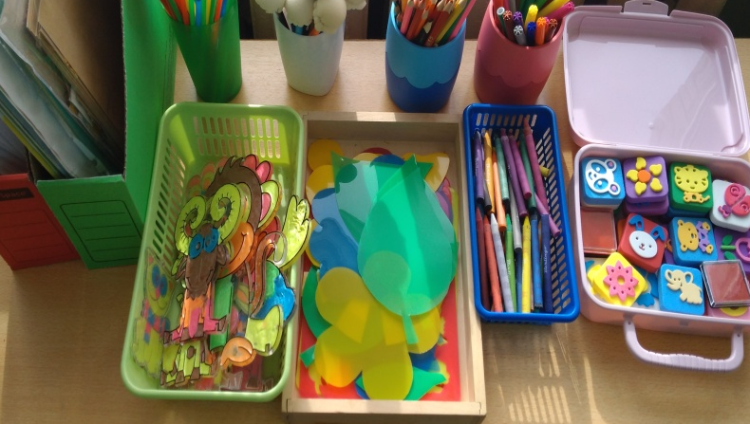
Организация предметно – развивающей среды

Slide 5
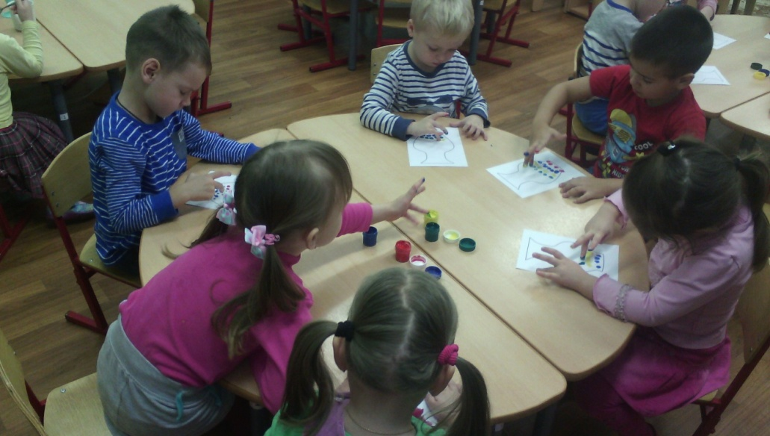
Основой развития творческого воображения у детей старшего дошкольного возраста является метод сотрудничества.

Slide 6
Работа с родителями:
проведение индивидуальных консультаций;
беседы;
разработка рекомендаций;
оформление информационных стендов;
анкетирование;
проведение мастер – классов по рисованию с использованием нетрадиционных техник
выставки детского творчества и совместного творчества (родители, дети)

Slide 7
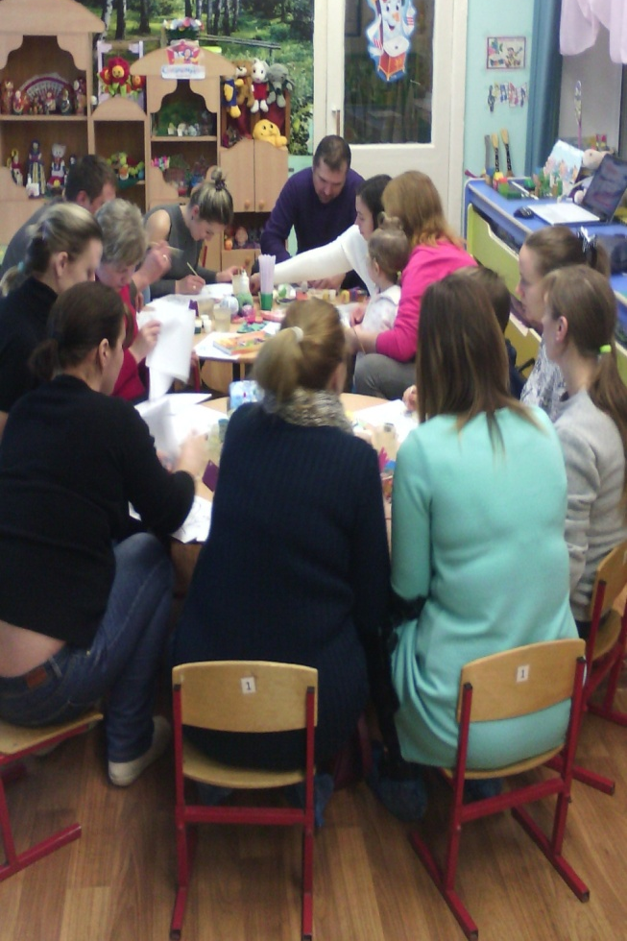
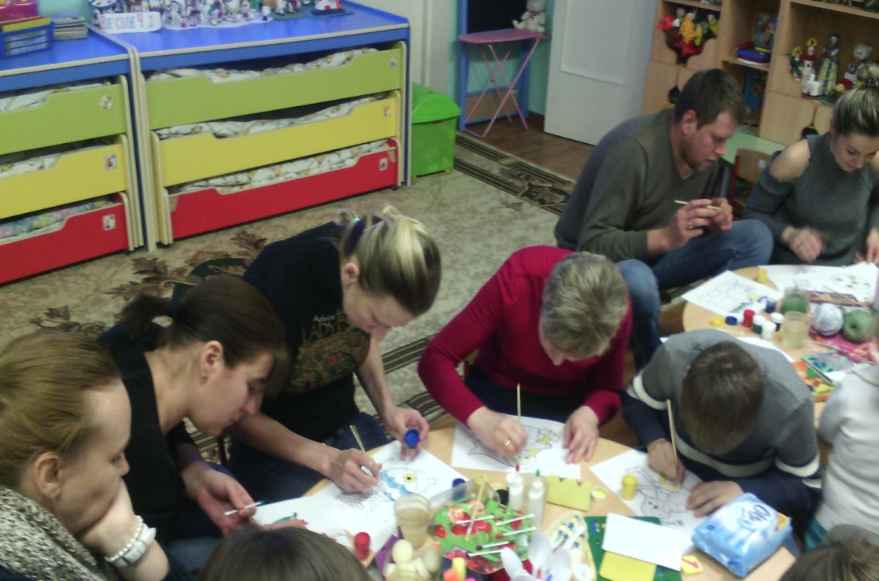

Slide 8
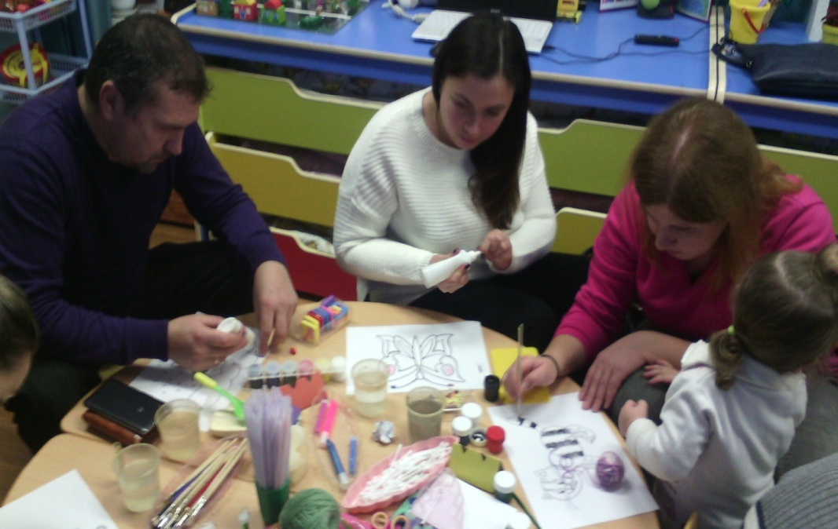
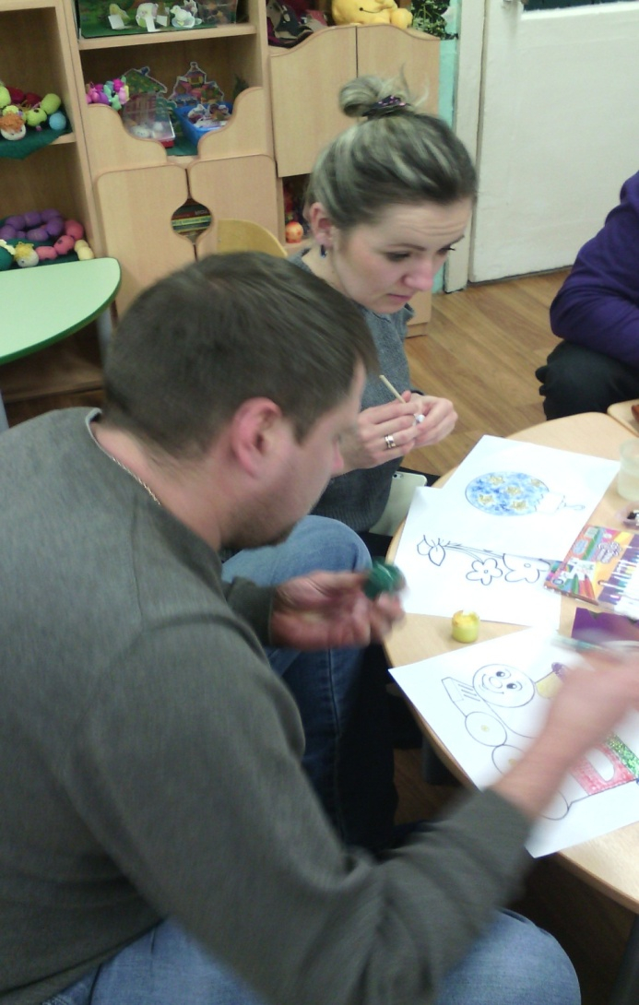

Slide 9
Спасибо
за
внимание!

